Slide 1
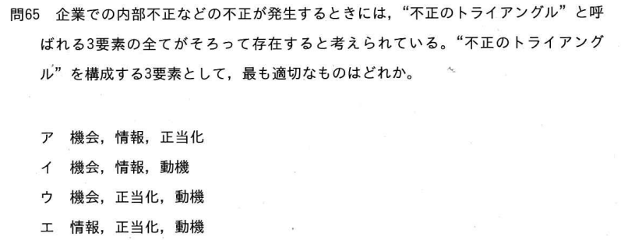
平成31年 春季

Slide 2
平成31年 春季

Slide 3
【ITパスポート試験】過去問題（問題冊子・解答例） (ipa.go.jp)
2017h29a_ip_qs.pdf (ipa.go.jp)

